Slide 1





MENGENAL SIFAT-SIFAT AIR
HAI TEMAN-TEMAN,MARI KITA BELAJAR

Slide 2







KOMPETENSI
MATERI
TENTANG
LATIHAN

Slide 3
KOMPETENSI DASAR
Mengidentifikasi jenis dan sifat-sifat air
TUJUAN PEMBELAJARAN
Hai para pencari ilmu,dalam kegiatan pembelajaran ini kalian akan melakukan aktivitas pembelajaran yang akan melatih
kalian berfikir kritis dan menambah wawasan,setelah kegiatan pembelajaran ini diharapkan
•kalian mampu memahami apa itu air
•kalian memahami jenis dan sifat-sifat air

Slide 4



READY?

Slide 5


APA ITU AIR?
Air merupakan senyawa terbesar yang melingkupi permukaan bumi. Lebih dari 70% wilayah bumi terdiri dari perairan, baik perairan darat maupun laut. Bagi makhluk hidup, air memiliki peran yang sangat penting, sehingga tidak bisa dipisahkan dari kehidupan sehari-hari.

Slide 6



Good job!
Sekarang mari kita mengenal jenis-jenis air

Slide 7
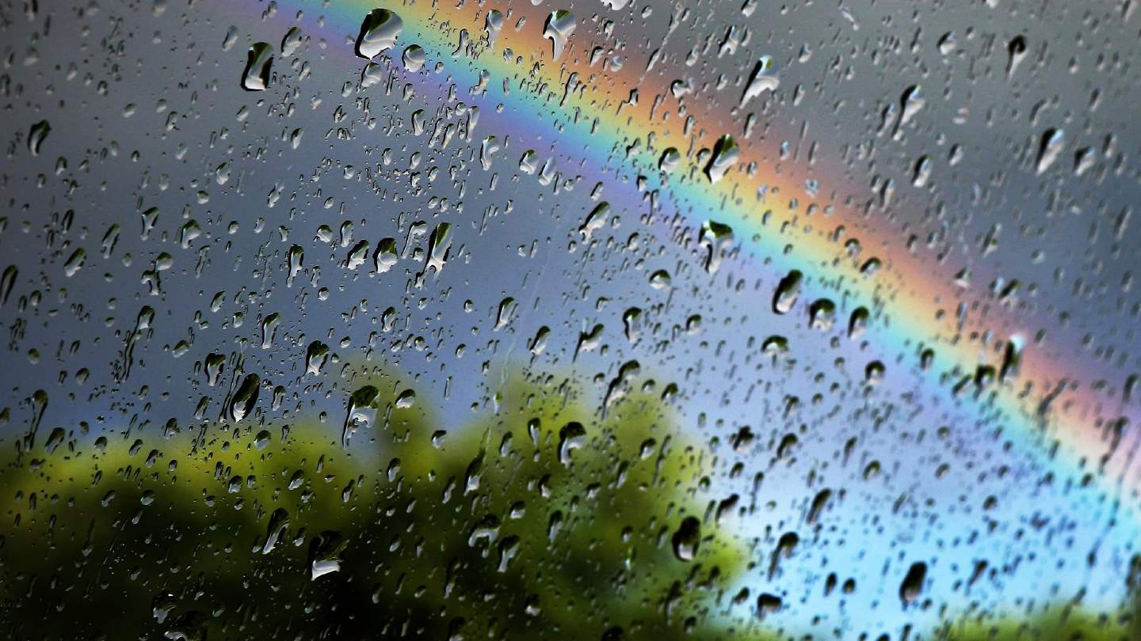
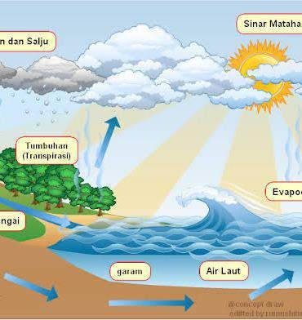

AIR ATMOSFER
Air atmosfer ini lebih umum
dikenal dengan air hujan. Air atmosfer ini pada
dasarnya mengandung kotoran karena sudah
terkontaminasi oleh polusi,
debu dan lainnya. Meskipun demikian air hujan yang masih murni tergolong sangat bersih.

Slide 8




AIR LAUT
Sumber air selanjutnya adalah air laut yang memiliki sifat berasa asin karena di dalamnya memiliki kandungan NaCl.
Karena banyak
mengandung garam (NaCl) air laut tidak memenuhi syarat sebagai air konsumsi.

Slide 9
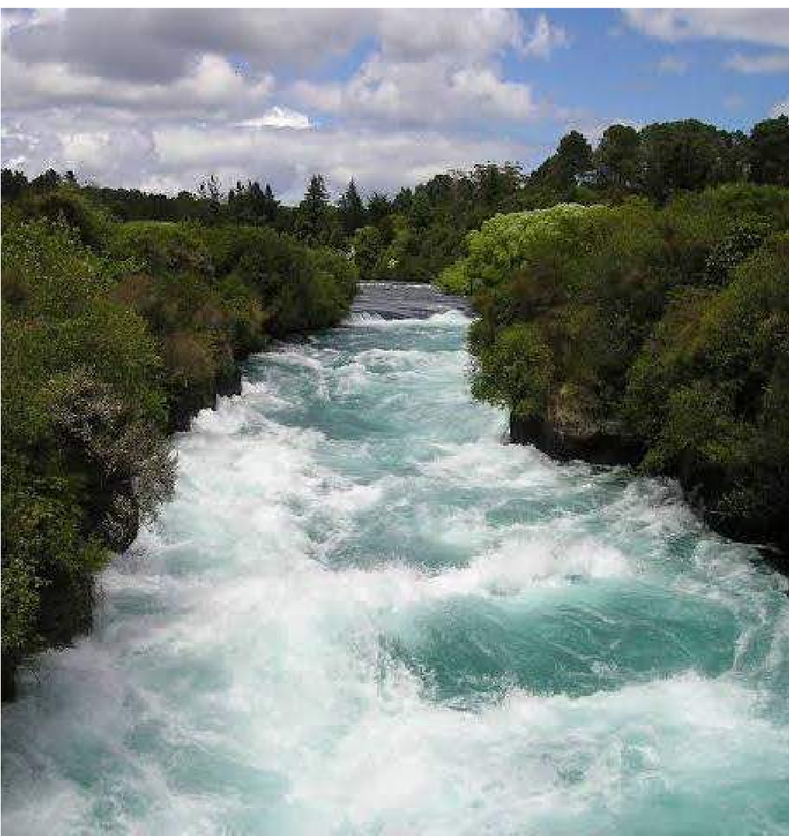



AIR PERMUKAAN
Air permukaan ini merupakan sumber air yang tergolong paling bersih, namun di sisi lain juga paling sering dan paling mudah tercemar. Sumber air permukaan ini di bagi menjadi dua jenis yaitu, air sungai dan air rawa.

Slide 10

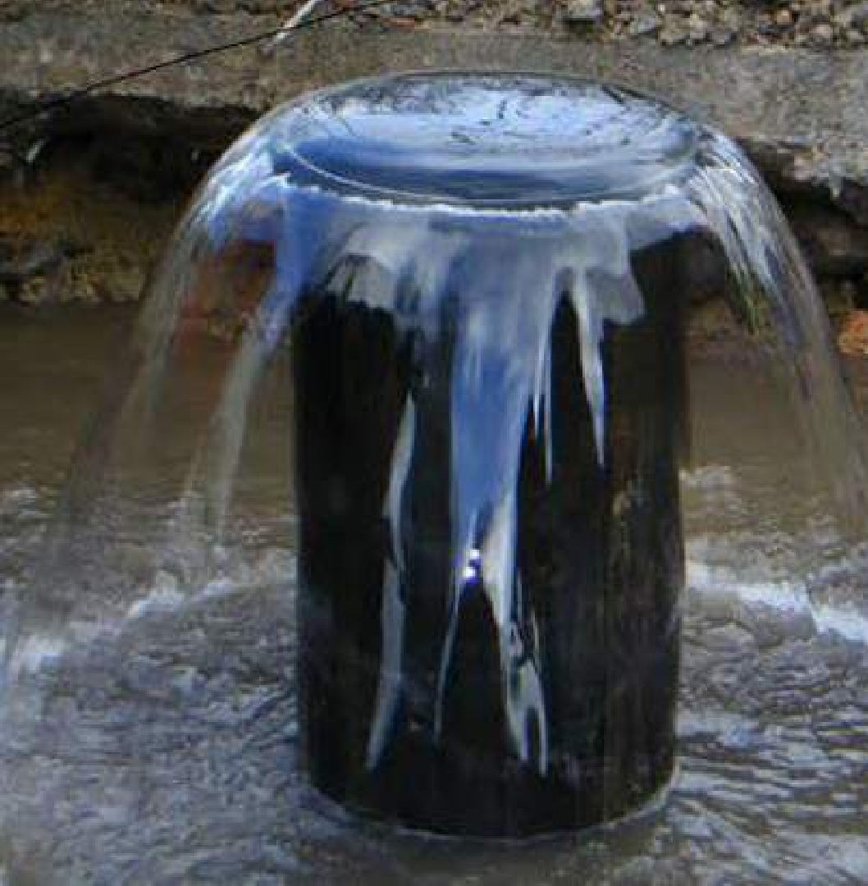



AIR TANAH
Sumber air selanjutnya adalah air tanah. Air tanah adalah air hujan yang sudah mencapai permukaan bumi lalu diserap oleh tanah dan mengalir di bawah permukaan tanah.

Slide 11


Excellent!
Kalian sudah mengetahui jenis-jenis air!
Sekarang mari kita mengenal sifat-sifat air

Slide 12


MUDAH BERUBAH WUJUD
Sifat pertama yang dimiliki oleh air adalah dapat berubah wujud. Sifat ini juga banyak dimanfaatkan oleh manusia.
Maksudnya berubah wujud adalah, ketika air dipanaskan pada suhu tertentu, maka air akan berubah
wujud menjadi uap.

Slide 13
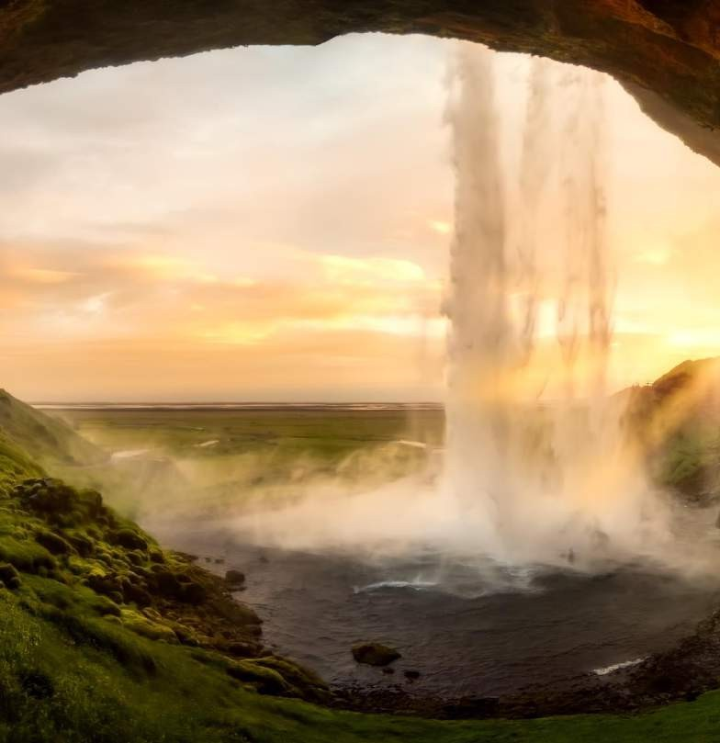






MENGALIR DARI TEMPAT YANG TINGGI KE TEMPAT LEBIH RENDAH
Sifat air yang selanjutnya adalah mengalir dari tempat yang lebih tinggi menuju ke tempat lebih rendah. Hal ini bisa dilihat dari bukti fenomena alam yang sering terjadi dalam kehidupan sehari- hari.

Slide 14
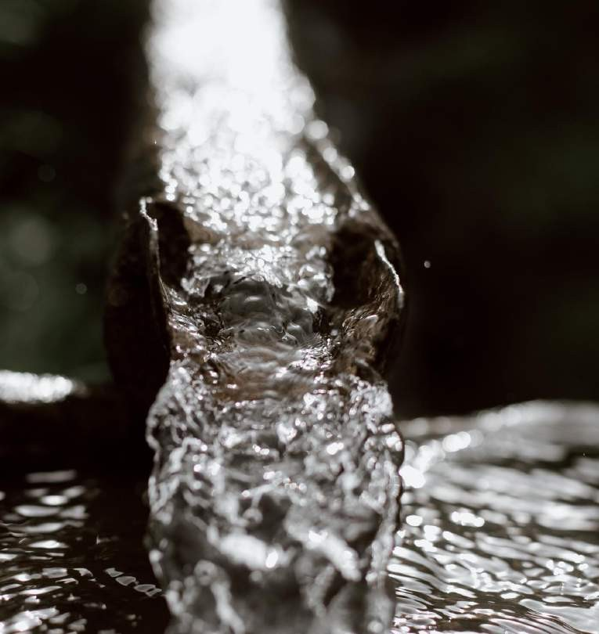

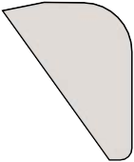





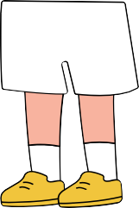
DAPAT MERESAP MELALUI CELAH KECIL
Air merupakan partikel berbentuk
liquid yang bersifat fleksibel. Salah satunya adalah dapat meresap
bahkan melalui celah berukuran
kecil sekalipun.

Slide 15
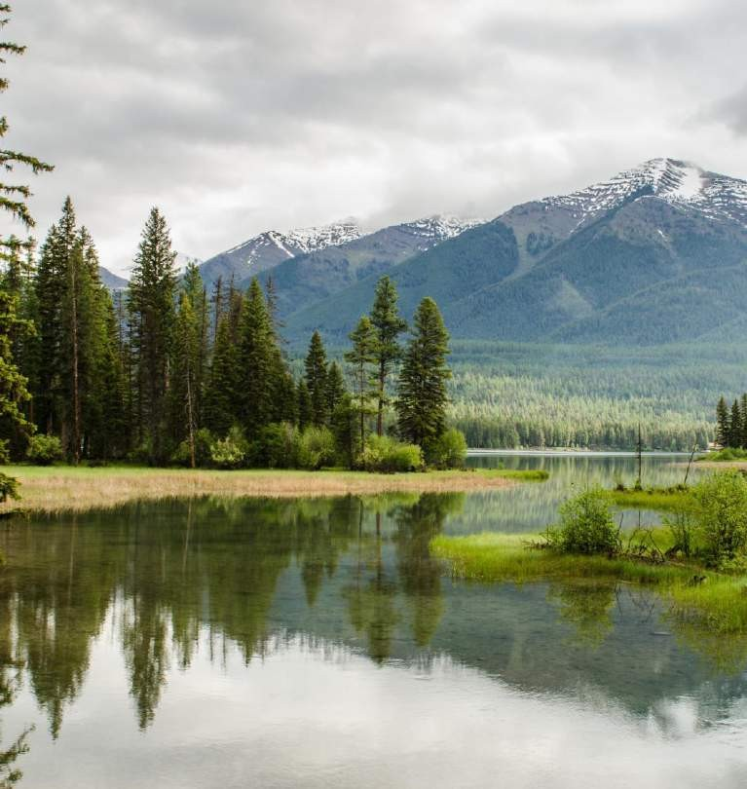




MEMILIKI PERMUKAAN YANG DATAR
Sifat air yang berikutnya adalah
permukaannya relatif tenang dan
datar. Sifat ini bisa dibuktikan saat mengamati danau, kolam atau air yang berada di dalam gelas.

Slide 16
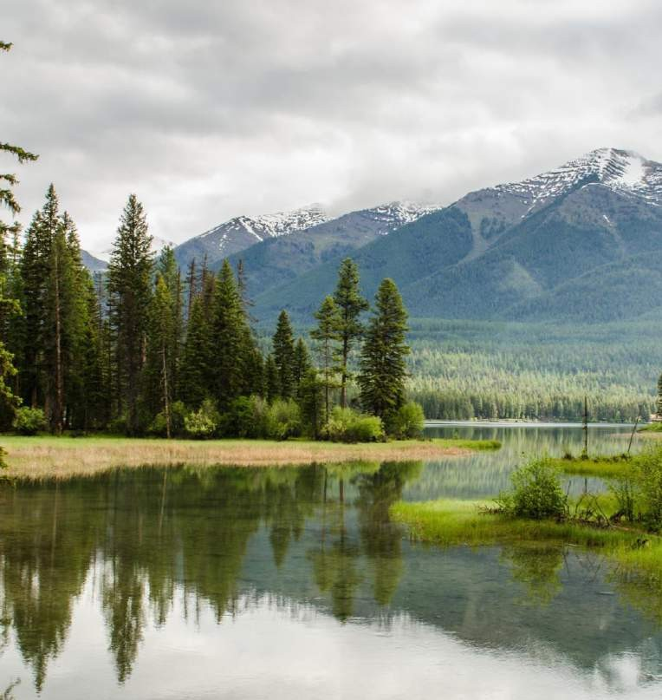


MENEMPATI RUANG
Sifat dan juga ciri khas air
selanjutnya adalah bahwa air bersifat menempati ruang. Bisa juga dikatakan jika air berbentuk menyerupai tempatnya. Sifat ini hanya dimiliki oleh air dan tidak dimiliki oleh jenis zat lain seperti zat padat.

Slide 17

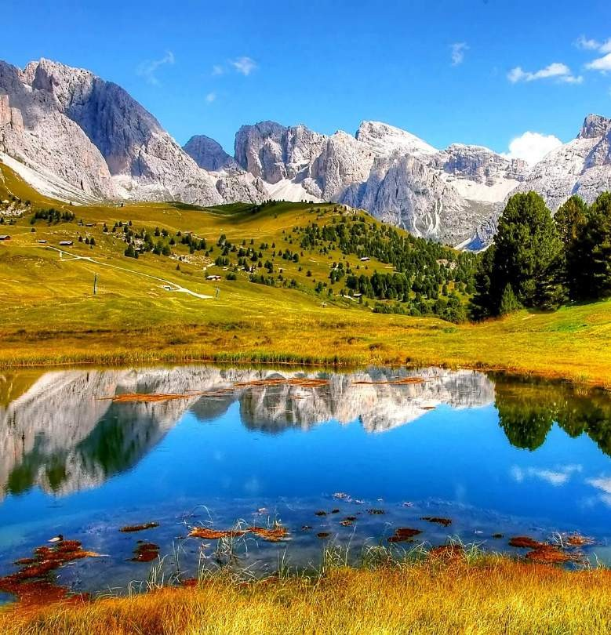

MELARUTKAN ZAT
Sifat terakhir dari air yang juga
menjadi manfaat adalah bersifat melarutkan zat. Bagi manusia, sifat
air yang dapat melarutkan zat ini
bermanfaat untuk melarutkan zat- zat yang tidak dibutuhkan di dalam
tubuh sehingga membantu proses
metabolisme

Slide 18
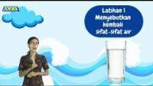
LANJUTAN
VIDEO 1 :MENGENAL
SIFAT-SIFAT AIR

Slide 19

LANJUTAN
VIDEO 1 :ANIMASI
BELAJAR TENTANG AIR

Slide 20






LATIHAN
Quiz

Slide 21
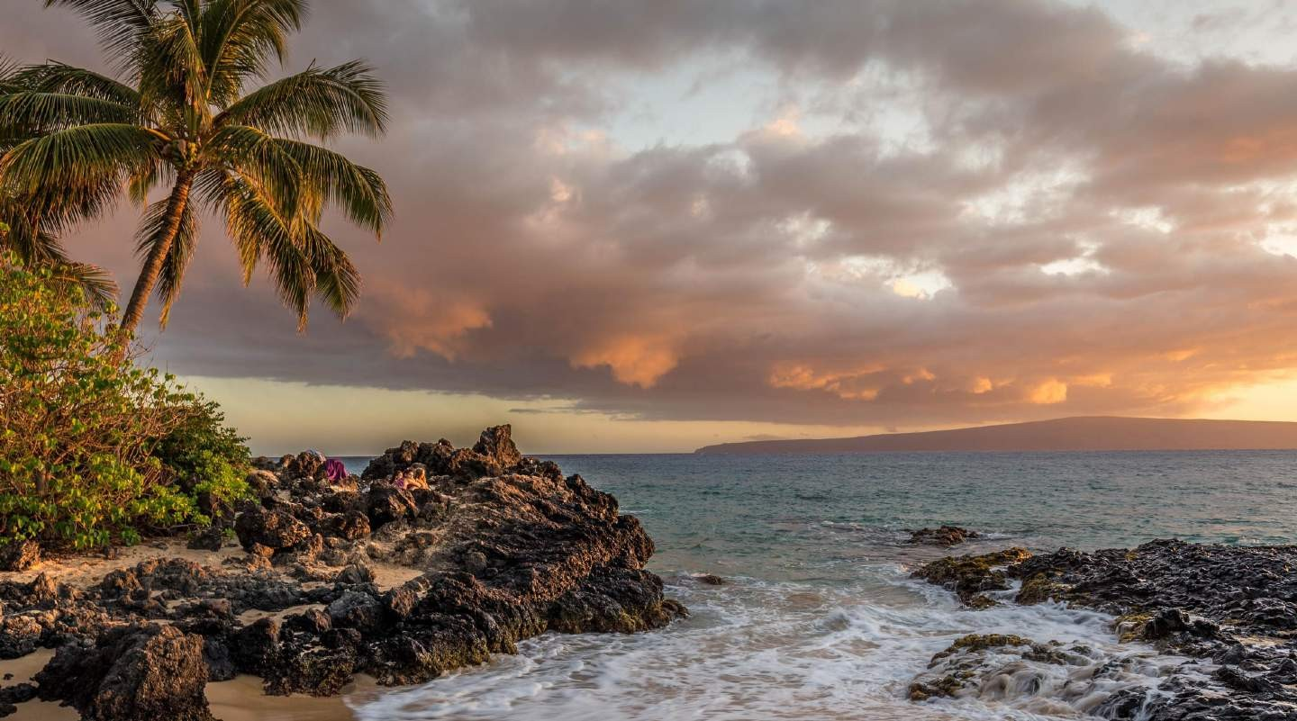

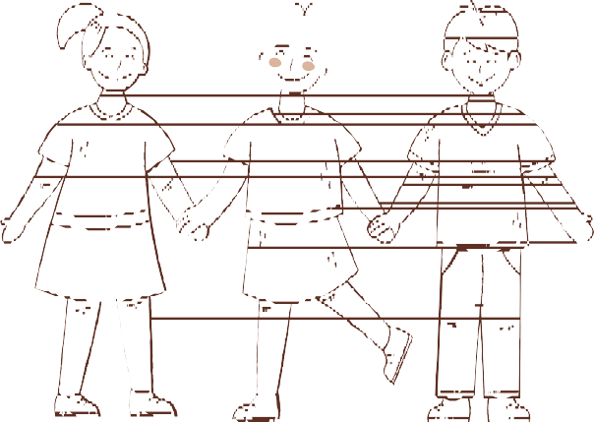

WELL DONE!
SELAMAT KALIAN SUDAH MENGETAHUI JENIS DAN SIFAT- SIFAT AIR
SEMOGA
BERMANFAAT!

Slide 22




TENTANG
Nama
: Muhammad Ihsan Sha Bana
NIM : 21105244001
Email : muhammadihsan.2021@student.uny.ac.id

